Slide 1
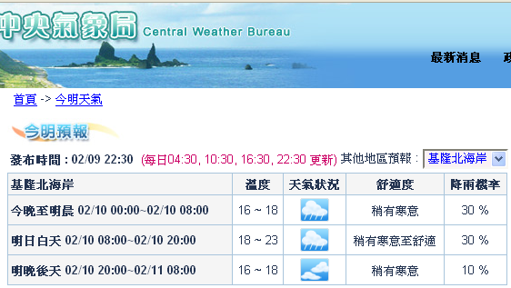
Introduction
今天出門該帶傘嗎?

Slide 2
Introduction (Cont.)
為什麼要學機率?
「機率的成分讓我們在做出結論時得以定量出此結論的力量或 “信心” 有多少。」
什麼地方會用到機率?
  科學、工程
  日常生活
    大樂透、下雨機率…

Slide 3
Introduction (Cont.)
從一副52張的撲克牌中任意抽一張牌，抽到的剛好是紅心A的機率是多大?
全班50人，每節上課隨意點一學生上台，老師被點到的機率多少?
全班50人，同一位同學全學期每次上課都被點到的機率是多少?

Slide 4
Introduction (Cont.)
什麼是 “樣本空間(Sample space or universe)”?
  一副撲克牌
  撲克牌裡的紅心
  骰子
  銅板
  …

Slide 5
Introduction (cont.)
“機率” 怎麼來的?
  一副52張牌(樣本空間)裡任意抽一張(事件)，抽到紅心A的機率是多少?
  從52張牌中抽一張，我不想抽到紅心A的機率是多少?
機率的最大值與最小值
  Max: 1, Min: 0
1/52
1-(1/52) = 51/52
事件結果數
符合結果
P(事件) = =
所有結果
所有結果數

Slide 6
Introduction (cont.)
全班52人，每張牌寫上同學的名字，每次上課抽張牌點人問問題。不問問題，不回答問題的講個笑話。
公平 vs. 作弊
  52張牌中有5張寫同一個人的名字
  未充份洗牌

